Slide 1


Buscador semántico de artículos científicos (BSAC)-COVID-19
BSAC

Slide 2
¿Se han preguntado la cantidad de artículos científicos generados sobre la COVID-19?
2/14

Slide 3
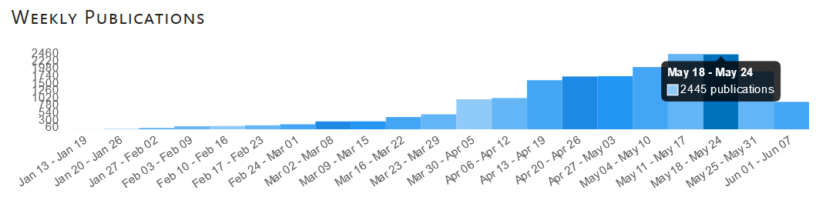


+2,000
+30,000
Trabajos científicos nuevos en una semana
Cifra que se duplica cada 20 días
Explosión de literatura científica más grande de la historia
Literatura científica relacionada al COVID-19
3/14
Fuente: LitCovid Recuperado el 21 de Mayo del 2020

Slide 4

¿Es posible mantenerse a flote ante esta ola de información ?
Fuente: May (2020). Scientists are drowning in COVID-19 papers. Can new tools keep them afloat?

Slide 5

Crear herramientas de búsqueda y extracción de datos que permita encontrar información de forma rápida y sencilla
5/14

Slide 6



Información actualizada de COVID-19
Repositorios
Limpieza
Preprocesamiento
Títulos y Abstracts
Modelamiento de temas (tópicos)
Identifica contenido relevante de literatura biomédica
CorEx
BioBERT
Agrupación por jerarquización y relevancia
Question-Answering
Widget
QUERY: Preguntas
RESPUESTAS MÁS ACERTADAS RESPECTO A NUESTRAS DUDAS
6/14

Slide 7

Preguntas inciertas sobre la COVID-19
Origen de Sars-Cov-2 ¿murciélago vs. pangolín?
¿Hidroxicloroquina?¿Remdesivir?¿Cuál es el tratamiento más efectivo?
¿Producción de anticuerpos post infección es suficiente?
¿La inmunidad de rebaño se aplica con este virus?
¿Cuál es la efectividad de pruebas rápidas?
¿Es útil desinfectar autos, calles, y otros espacios similares?
¿ Sintomatología variable en el COVID-19?
¿Tendremos vacuna próximamente? ¿Cómo va la carrera por la vacuna?
¿Cuál es la causa de muerte por complicación grave de la COVID-19?
7/14

Slide 8
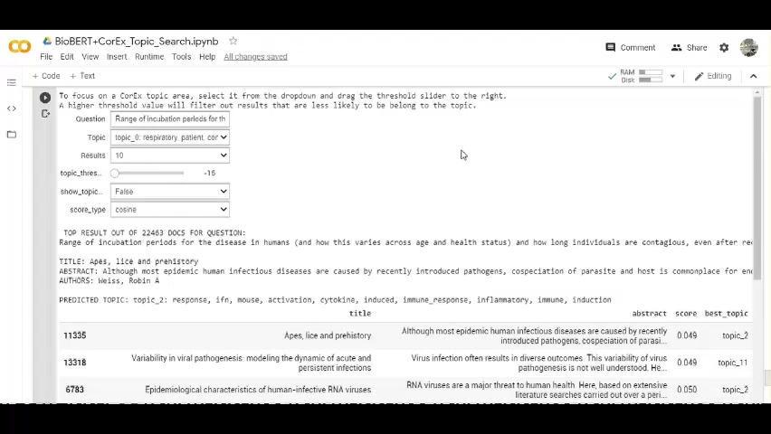
Uso de la herramienta y resultado
8/14

Slide 9





¿Quién se beneficiaría con BALC-COVID-19?
9/14

Slide 10
¿Por qué elegir nuestra herramienta?
Revisión bibliográfica
en corto tiempo.
Ahorro de horas de investigación.
Búsqueda de preguntas con semántica, no solo términos.
Respuestas precisas.
BSAC-
COVID-19
Facilidad de uso de la herramienta.
No se requiere conocimiento técnico previo.
Obtención de información veraz y confiable.
Tomar decisiones correctas.
10/14

Slide 11
Modelo de negocios
Publicidad en redes sociales y otros medios
Recomendaciones de clientes satisfechos
Contacto directo con instituciones interesadas
Cuentas premium
Aplicación web
Modelo con versión gratis y premium con beneficios adicionales
11/14

Slide 12

$30
100
Costo de cuenta premium
Suscriptores premium (mes)
12/14

Slide 13

Expandir áreas de aplicación de herramienta
13/14

Slide 14
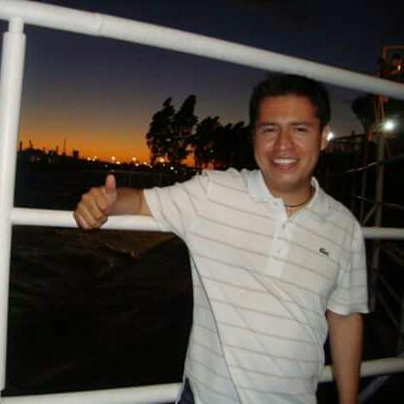

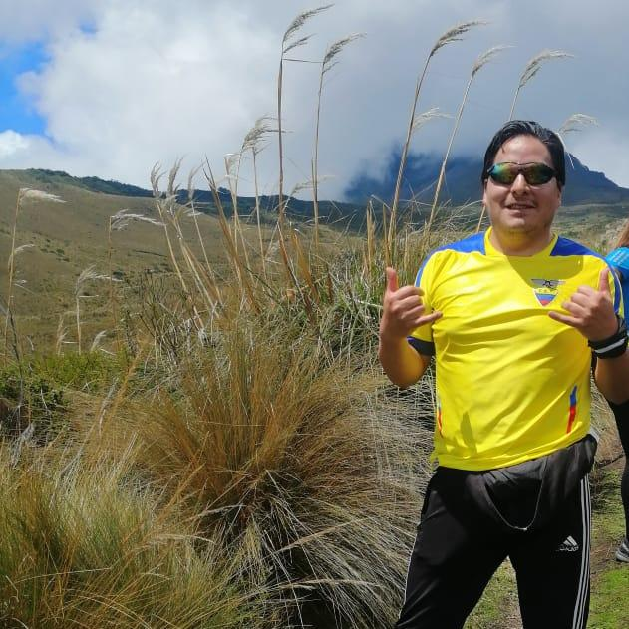

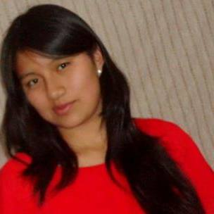


Nuestro equipo
01
02
03
04
Jorge Vargas
Analista de Datos
Milton Fonseca
Mecatrónica
Christian Pichucho
Sebastián Ayala
Biotecnología
Analista de Datos
05
06
07
Sandra Torres
Analista de Datos
Edwin Rodriguez
Mecatrónica
Wendy Jara
Biotecnología
14/14

Slide 15



BSAC
Contacto
Sebastián Ayala
sebasar1245@gmail.com
AyalaRSebastian​
0994549875

